Slide 1

UNIVERSIDAD NACIONAL
“SANTIAGO ANTÚNEZ DE MAYOLO”
FACULTAD DE INGENIERÍA CIVIL
CURSO: FISICA III
CORRIENTE, RESISTENCIA Y FUERZA ELECTROMOTRIZ
AUTOR: Mag. Optaciano L. Vásquez García
HUARAZ - PERÚ
2009

Slide 2
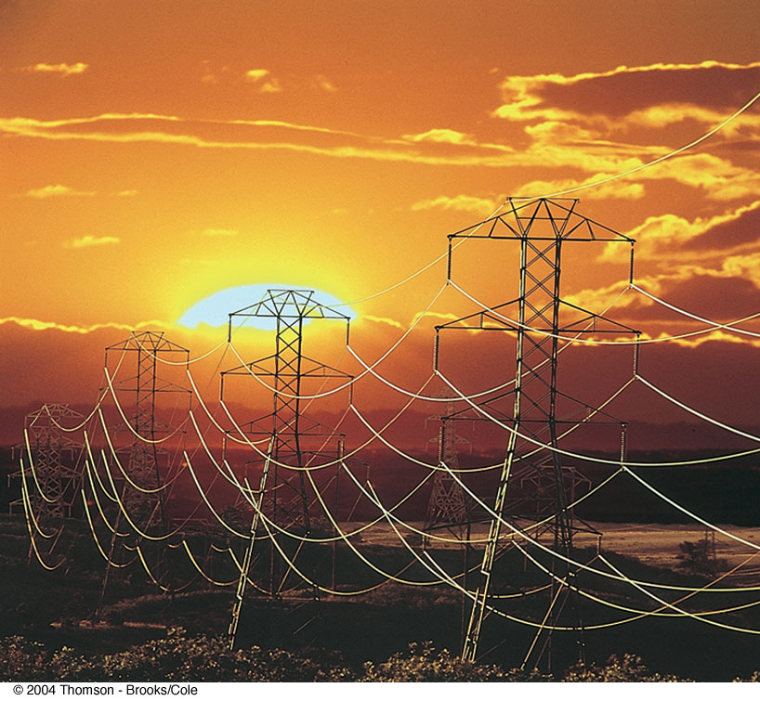
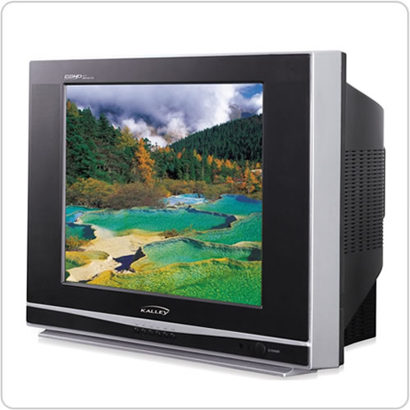

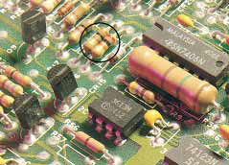
I. INTRODUCCIÓN

Slide 3
II. OBJETIVOS
En este capítulo nos dedicaremos:
Mostrar las propiedades, principios y leyes que gobiernan al flujo de carga o corriente eléctrica, su relación con la densidad de corriente estableciendo la ley de Ohm y su aplicación
Evaluar su aplicación a los diferentes tipos de conductores para finalmente estudiar el efecto de la temperatura sobre los conductores.
3. Así mismo estudiaremos la forma como las baterías transfieren energía y corriente a un circuito. Para este análisis utilizaremos la noción de corriente eléctrica, diferencia de potencial, resistencia y fuerza electromotriz

Slide 4
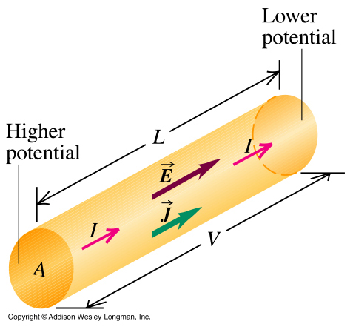
III. CORRIENTE ELECTRICA.
  2.1 Flujo de carga en conductores_1
    Si ocurre un flujo de carga en un material conductor, las condiciones dentro de la sustancia ya no son de las de equilibrio electrostático.
    En condiciones electrodinámicas el campo eléctrico en el interior del conductor es diferente de cero, dicho campo es el que permite mantener el flujo de carga.

Slide 5
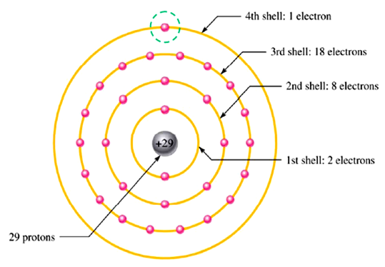
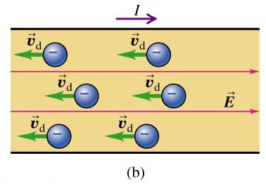
III. CORRIENTE ELECTRICA.
  2.1 Flujo de carga en conductores_2
    En los átomos de los materiales conductores existen los electrones de valencia, electrones que por estar muy separados del núcleo tienen la libertar de moverse a través de la red cristalina

Slide 6
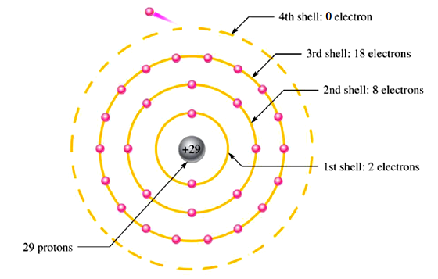
2.1. Flujo de carga en conductores_3
Cuando los electrones de la capa más externa (electrones de valencia) adquieren suficiente energía abandona la orbita.
Los demás electrones permanecen en sus órbitas girando alrededor del núcleo debido a la atracción electrostática.

Slide 7
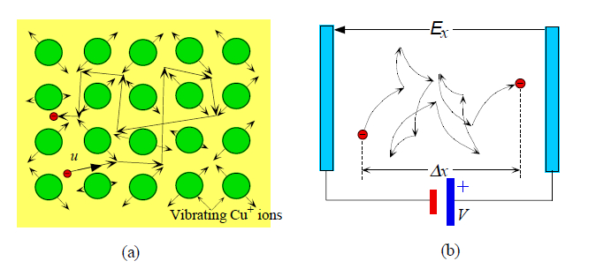
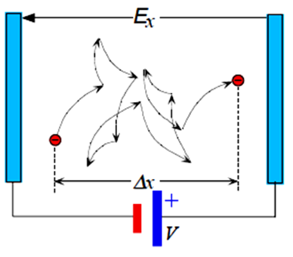
2.1. Flujo de carga en conductores_4
Un electrón liberado se mueve a través de la estructura cristalina siguiendo un movimiento aleatorio debido a su interacción con los demás electrones y con los iones de la red cristalina ver figura

Slide 8
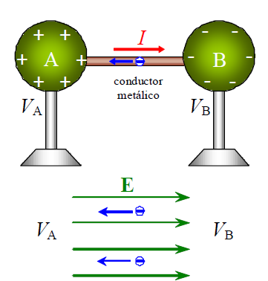
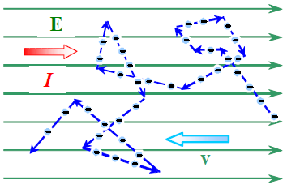
2.1. Flujo de carga_5
En general, cuando dos cuerpos a diferentes potenciales se colocan en contacto mediante un conductor aparece un movimiento de portadores de carga (electrones) en dirección contraria al campo eléctrico
A este movimiento de portadores de carga se denomina flujo de carga

Slide 9
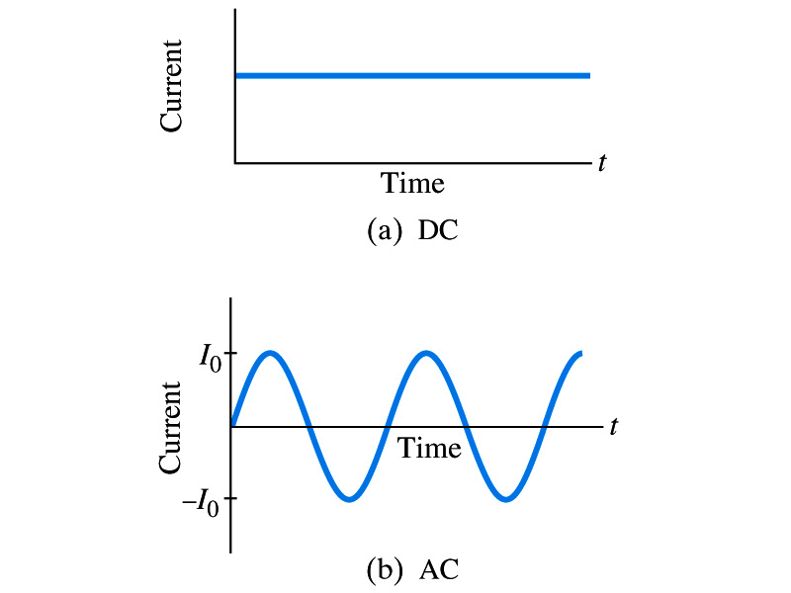
2.1 Flujo de carga en conductores_6
En general el flujo de carga a través de un material conductor no es constante en el tiempo; pero cuando lo es (en dirección y sentido), decimos que se ha establecido una corriente contínua (CC) o también corriente directa (DC) véase la figura (a).
En caso contrario se habla de una corriente alterna (AC), véase la figura (b)

Slide 10
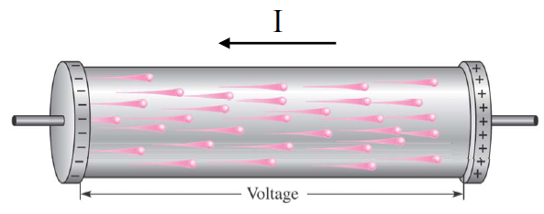
  2.3. NOCION DE CORRIENTE ELÉCTRICA
Las corrientes eléctricas se deben al movimiento de portadores de carga (electrones, iones, huecos, etc).
En general las corrientes se deben al cambio de posición con respecto al tiempo de cualquier tipo de carga eléctrica.
En la actualidad se distinguen las siguientes formas de corriente eléctrica: De conducción, de convección, de polarización y corriente de desplazamiento

Slide 11
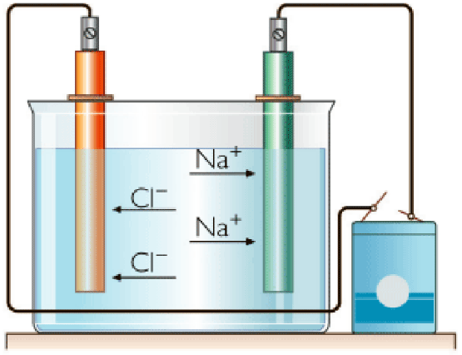
    2.3.1 Corriente de conducción.
Llamase corriente de conducción al movimiento de los electrones de valencia en un material metálico (electrones libres);
O al movimiento de electrones de conducción y de huecos de conducción en un semiconductor,
O también al movimiento de los iones positivos o negativos en una solución electrolítica.

Slide 12
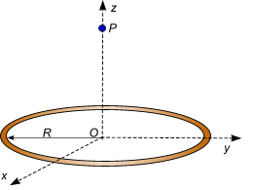
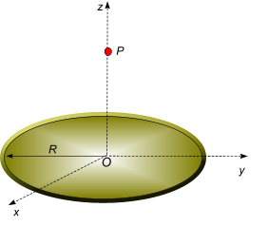
    2.3.2 Corriente de convección
Se denomina corriente de convección al movimiento de un cuerpo eléctricamente cargado, un ejemplo lo constituye el movimiento alrededor de su órbita del cuerpo llamado tierra el cual se encuentra cargada negativamente, otro ejemplo sería el movimiento alrededor de su eje de un anillo o un disco previamente cargados.

Slide 13
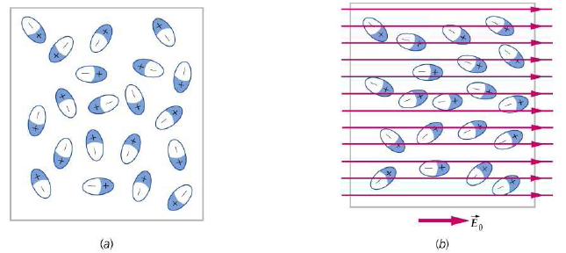
    2.3.3 Corriente de polarización.
Se denomina corriente de polarización al movimiento de los dipolos eléctricos en un material dieléctrico cuando sobre este se aplica un campo externo

Slide 14
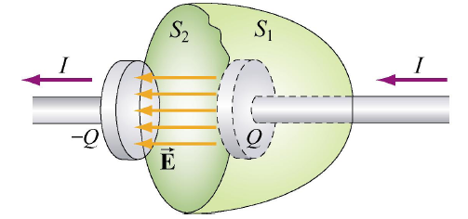
2.3.4 Corriente de desplazamiento
Este tipo de corriente es postulado en el estudio de campos electromagnéticos en el vacío.

Slide 15
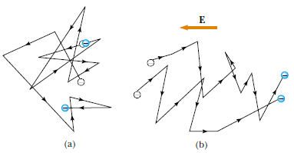
  2.4. Corriente eléctrica de conducción_1
Los electrones de valencia dentro de un conductor se mueven en trayectorias aleatorias (en el equilibrio electrostático su desplazamiento es cero)
Si se aplica un campo externo al conductor los electrones describen trayectorias aleatorias siendo su desplazamiento neto es diferente de cero

Slide 16
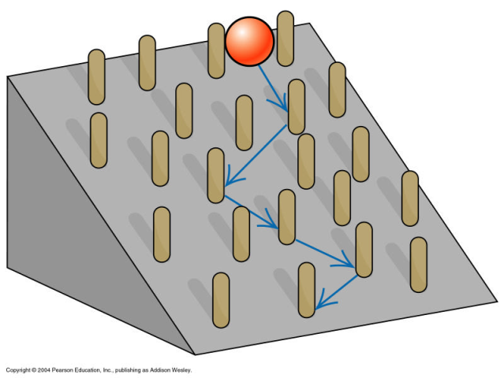
2.4. Corriente eléctrica de conducción_2
Aunque el movimiento aleatorio de los electrones tiene una rapidez promedio muy grande, aproximadamente 10⁶ m/s, la rapidez promedio de deriva de los electrones en un material conductor es pequeña (10⁻⁴ m/s).
En vista de que los electrones se desplazan tan lentamente, podríamos preguntarnos por qué la luz aparece tan rápido cuando accionamos un interruptor.
La razón es que el campo eléctrico se establece en el conductor con una rapidez próxima a la de la luz, y los electrones dentro del conductor comienzan a trasladarse prácticamente al mismo tiempo.

Slide 17
2.4. Corriente eléctrica de conducción_3
Es originada por el movimiento de electrones en los conductores, por los electrones y vacancias en los semiconductores y por los iones positivos y negativos en las soluciones electrolíticas
La dirección de la corriente I, es la misma que experimenta una carga positiva en la dirección de un campo eléctrico externo.
Es decir, consideramos a la corriente como un flujo de cargas positivas, incluso en aquellos casos en que sabemos que los portadores son los electrones. Por tanto, la corriente tendrá un sentido hacia la derecha en ambos figuras a y b. Esta asunción se conoce como corriente convencional

Slide 18
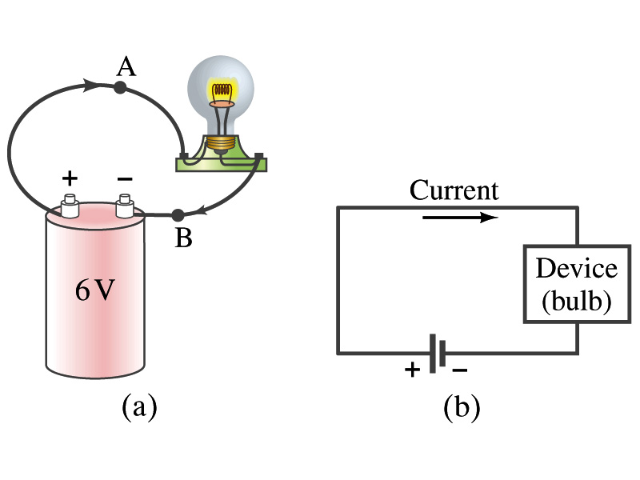
DIRECCION DE LA CORRIENTE

Slide 19
2.5. Definición de corriente eléctrica de conducción
Definimos la corriente eléctrica I como la cantidad de carga móvil total que pasa por una sección transversal fija normal al conductor, por unidad de tiempo.

Slide 20
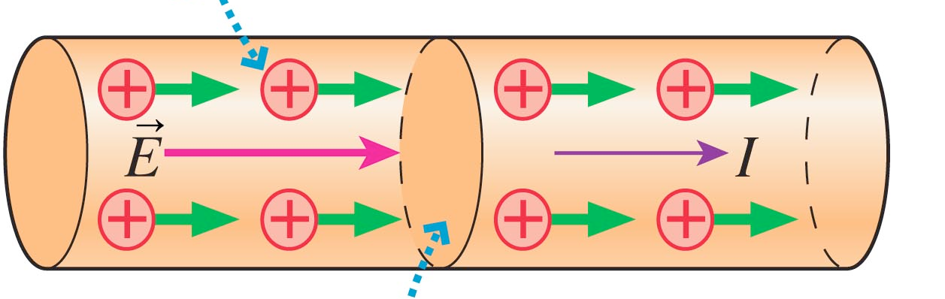
2.5. Definición de corriente eléctrica de conducción
De acuerdo con esta definición, si en un intervalo de tiempo Δt por la sección transversal A atraviesa una cantidad de carga Δq, la corriente eléctrica será.
La unidad de la corriente eléctrica es el Amperio
1A = 1C/1s

Slide 21
Ejemplo 01
Suponga que la corriente que pasa por un conductor se reduce de manera exponencial en función del tiempo, de acuerdo con la ecuación I(t) = I₀e^{-t/τ} siendo I₀ la corriente inicial ( en t = 0), y τ es una constante que tiene unidades de tiempo. Considere un puno de observación fijo del conductor. (a) ¿Cuánta carga pasa por este punto en el inérvalo de tiempo entre t = 0 y t = τ? (b) ¿Cuánta carga pasa por este punto en el intervalo de tiempo entre t = 0 y t = 10τ? (c) ¿ Qué pasaría si? ¿ Cuánta carga pasaría por este punto en el intervalo de tiempo entre t = 0 y t = ∞?.

Slide 22
SOLUCIÓN

Slide 23
Ejemplo 02
La cantidad de carga q (en coulombs) que ha pasado a través de una superficie de área igual a 2.00 cm² varía en función del tiempo según la ecuación q = 4t³ + 5t + 6, donde t es el tiempo en segundos. ¿Cuál es la corriente instantánea que pasa a través de la superficie en t = 1s? (b) ¿Cuál es el valor de la densidad de corriente?

Slide 24
Ejemplo 03
En el modelo de Bohr del átomo de hidrogeno, un electrón del mas bajo estado de energía sigue la trayectoria a 5,29.10ex-11 m del protón. (a) Demuestre que la velocidad del electrón es igual a 2,19.10 ex6 m/s. (b) ¿cuál es la corriente efectiva asociada con este electrón en órbita?

Slide 25
Ejemplo 04
Un anillo de radio R que tiene una carga por unidad de longitud λ_{q} gira con una velocidad angular ω constante alrededor de su eje. Determine la corriente en un punto del anillo.

Slide 26
Ejemplo 05
Un disco de radio R que tiene una carga por unidad de área σ_{q} gira con una velocidad angular ω constante alrededor de su eje que pasa por su centro. Determine la corriente producida por el giro del disco.

Slide 27
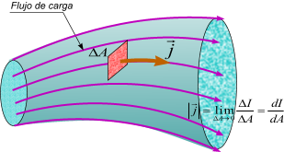
  IV. Densidad de corriente (j) _1.
Expresa la intensidad o concentración del flujo de carga en un punto de un medio conductor.
Es una magnitud vectorial que tiene la misma dirección que el flujo de carga en un punto dado. Su magnitud se determina tomando el límite el flujo de carga o corriente, ΔI por unidad de área ΔA, orientada perpendicularmente a la dirección del flujo de carga

Slide 28
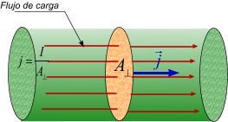
IV. Densidad de corriente (j) _2
Para el caso de un conductor dentro del cual el flujo de cargas libres es la misma en todos los puntos como se ve en la figura, la densidad de corriente j, es la misma en todo el conductor. La relación entre la densidad de corriente y la intensidad de corriente se obtiene integrando la ecuación sobre el área transversal sombreada y considerando a constante. De tal manera que

Slide 29
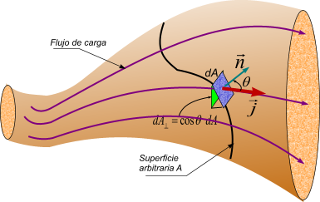
IV. Densidad de corriente (j) _3
Para determinar j, cuando ésta varía de un punto a otro dentro de la sustancia conductora como ocurre en un tubo de descarga gaseosa o un transistor de radio, consideremos un conductor de forma irregular como se muestra en la figura por el que circula una corriente total I de tal manera que la magnitud y dirección del flujo de carga o corriente y por tanto la densidad de corriente cambian continuamente de un punto a otro.

Slide 30
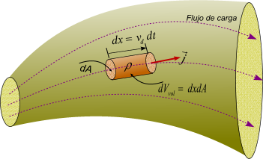
V. Densidad de corriente (j) en función de la velocidad de deriva (vd ) de los portadores de carga
Para determinar una relación entre j y la velocidad de deriva vd de los portadores de carga, consideremos un tubo de corriente de área transversal dA y de longitud dx análogo al tubo de flujo utilizado en mecánica de fluidos, como se muestra en la figura.

Slide 31
V. Densidad de corriente y velocidad de deriva_2
Debido a que las líneas de corriente son paralelas a la superficie lateral del tubo de corriente, no existirá flujo de corriente a través de la superficie lateral del tubo.

Slide 32
V. Relación densidad de corriente y velocidad de deriva_3
En un intervalo de tiempo dt, toda carga dentro de la sustancia se moverá una distancia dx = v_{d}dt, donde v_{d} es la velocidad de deriva o de arrastre de los portadores de carga móviles. En este intervalo de tiempo por el área dA fluirá una carga total expresada por
Remplazando el valor de dx = v_{d}dt en la ecuación anterior
O sea la carga por unidad de tiempo viene expresada por la ecuación

Slide 33
V. Relación densidad de corriente y velocidad de deriva_3
Pero dq/dt es la intensidad de corriente total en el tubo diferencial, entonces tenemos
Por otro lado la corriente y la densidad de corriente se encuentran relacionadas por la ecuación dI = j dA, entonces
Debido a que la densidad de corriente y la velocidad de deriva tienen la misma dirección, tenemos

Slide 34
V. Relación densidad de corriente y velocidad de deriva_3
Si existe n partículas cargadas móviles por unidad de volumen. La densidad de carga por unidad de volumen se expresa en la forma
Por lo tanto j puede escribirse en la forma
Si los portadores de carga son los electrones
Para portadores de ambos tipos

Slide 35

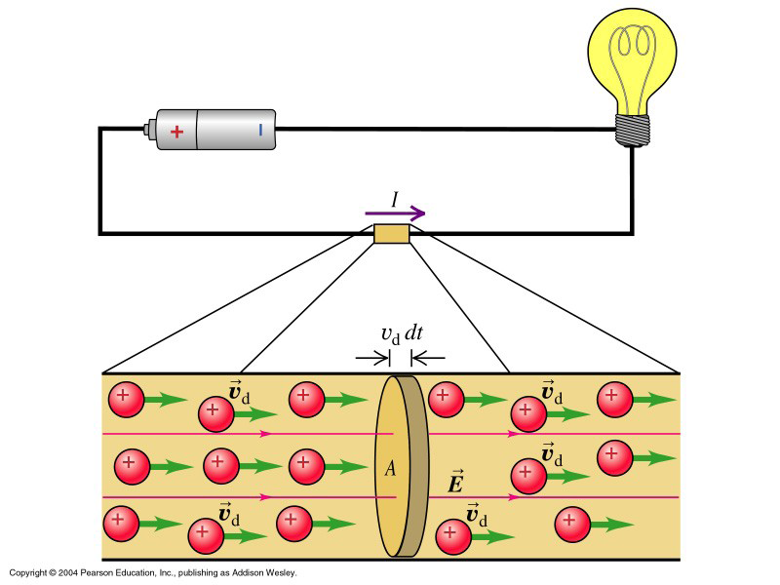
Resumen
La corriente y la densidad de corriente se expresan como

Slide 36
Ejemplo 01
Una corriente de 2 A pasa a través de un conductor de cobre de 1,2 mm de diámetro. Determine: (a) la densidad de corriente , (b) la velocidad de deriva de los electrones libres del conductor, sabiendo que la densidad de electrónica es n = 2,3.10²⁹electrones/m³.

Slide 37
Ejemplo 02
La densidad del aluminio es de 2,7 g/cm³ y su peso atómico es 27. Suponiendo que cada átomo tiene 3 electrones de conducción. Determine: (a) El número de electrones por centímetro cúbico, (b) si una corriente de 10 mA fluye por el alambre conductor de 1 mm² de área transversal, calcular la velocidad de desplazamiento v_{d}.

Slide 38
Ejemplo 03
Un conductor de 2,59 mm de diámetro (calibre 10) se suelda por su extremo con otro de diámetro 1,63 mm (calibre 14). Por estos conductores circula una corriente de 2 A. Determine: (a) La densidad de corriente en cada conductor, (b) si ambos son de cobre, con 1 electrón libre por átomo, halle la velocidad de deriva en cada uno de los conductores. Considere que la densidad del cobre es 8,92 g/cm³ y su peso atómico es 63,5 g/mol.

Slide 39
Ejemplo 04
En un cierto haz de electrones existen 5.10⁶ electrones por centímetro cúbico. Suponiendo que la energía cinética de los electrones es 10 keV y el haz es cilíndrico con un diámetro de 1 mm. Determine: (a) la velocidad de deriva de los electrones y (b) la intensidad de corriente del haz.

Slide 40
Ejemplo 05
La densidad de corriente en un alambre largo y recto con sección transversal circular de radio R, varía con la distancia desde el centro del alambre de acuerdo con la relación j = λ r , en donde λ es una constante positiva. Determine la intensidad de corriente que fluye por el alambre.

Slide 41
Ejemplo 06
A través de un conductor cilíndrico de radio R fluye cuna corriente con una densidad de corriente que varía con la distancia radial r dada por la expresión . Determine la intensidad de corriente que fluye por el alambre.

Slide 42
Solución
dS = 2πrdr
dS
R
I

Slide 43
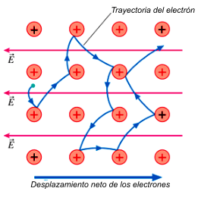
  VI. LEY DE OHM MICROSCÓPICA: Conductividad eléctrica_1
En los conductores los portadores de carga no se encuentran en completa libertad para moverse, es decir su movimiento es aleatorio tal como se muestra, esta trayectoria que describe los portadores se debe a la interacción con los demás electrones y con los iones fijos de la red cristalina véase figura. Durante estas interacciones los electrones pierden gran cantidad de energía cinética que la adquirieron cuando se aplicó el campo eléctrico, campo que le produce una fuerza eléctrica .

Slide 44
VI. LEY DE OHM MICROSCÓPICA: Conductividad eléctrica.
La conversión de energía eléctrica en energía cinética de los electrones y la posterior conversión en energía térmica (calentamiento del conductor) podrían representarse como pérdidas debidas a fuerzas de fricción sobre las cargas móviles.
Estas fuerzas de fricción pueden asemejarse a las que aparecen en el movimiento de un sólido en el interior de un fluido, siendo dichas fuerzas proporcionales a la velocidad de deriva de los electrones , entonces se tiene

Slide 45
VI. LEY DE OHM MICROSCÓPICA: Conductividad eléctrica_3
Debido a que la fuerza eléctrica y la fuerza friccional tienen signos opuestos, después de cierto tiempo esta se equilibran dando lugar a un movimiento uniforme con una velocidad terminal o límite
Por otro lado, denominamos movilidad de los electrones (μe) al cociente μe =e/b, es decir

Slide 46
VI. LEY DE OHM MICROSCÓPICA: Conductividad eléctrica_3
Puesto que la densidad de corriente es proporcional a la velocidad de deriva de los electrones, entonces se tiene
La ecuación indica que j es proporcional al campo eléctrico E siendo la constante de proporcionalidad la conductividad eléctrica (σ) y a su recíproco se le llama resistividad eléctrica (ρ) del material. Es decir

Slide 47
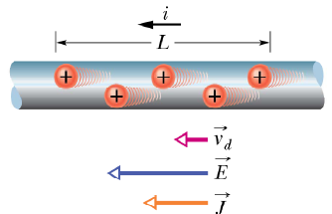
VI. LEY DE OHM MICROSCÓPICA: Relación entre vectores j, E y vd
LA esta relación se le conoce como ley de OH microscópica

Slide 48
VII. RESISTIVIDAD Y CONDUCTIVIDAD
MATERIAL | RESISTIVIDAD ρ (Ω.m) | CONDUCTIVIDAD σ (Ω.m)⁻¹ | COEFICIENTE DE TEMPERA. α (°C)⁻¹
Elementos Plata | 1,47.10⁻⁸ | 6,29.10⁷ | 0,0038
Cobre | 1,72.10⁻⁸ | 5,81.10⁷ | 0,00393
Oro | 2,44.10⁻⁸ | 4,09.10⁷ | 0,004
Aluminio | 2,75.10⁻⁸ | 3,55.10⁷ | 0.0039
Tungsteno | 3,25.10⁻⁸ | 1,80.10⁷ | 0,0045
Hierro | 10,00.10⁻⁸ | 1,00.10⁷ | 0,0050
Plomo | 22,00.10⁻⁸ | 6,29.10⁷ | 0,0043
Mercurio | 95,00.10⁻⁸ | 0,1.10⁷ | 0,00088
Aleaciones Manganina | 44.10⁻⁸ | 0,23.10⁷ | 1,00.10⁻⁵
Constantán | 49.10⁻⁸ | 0,23.10⁷ | 0,00001
Nicromo | 100.10⁻⁸ | 0,1.10⁷ | 0,0004
Carbono puro (grafito) | 3,5.10⁻⁵ | 2,9.10⁴ | -0,0005
Germanio puro | 0,60 | 2,2 | -0,048
Silicio puro | 2300 | 1,6.10⁻³ | -0,075
Aisladores Vidrio | 10¹⁰ – 10¹⁴ | 10⁻¹⁰ – 10⁻¹⁴⁴
Azufre | 10¹⁵ | 10⁻¹⁵
Cuarzo | 75.10¹⁶ | 1,73.10⁻¹⁸
Mica | 10¹¹ - 10¹⁵ | 10⁻¹¹ – 10⁻¹⁵

Slide 49
VII. RESISTIVIDAD Y CONDUCTIVIDAD
Tanto la resistividad (ρ) como la conductividad (σ) son propiedades del material
La resistividad en los conductores es más pequeña que en los dieléctricos sucede lo contrario con la conductividad
Debe señalarse además que los semiconductores tienen resistividades intermedias entre los metales y los aislantes. Estos materiales tienen una gran importancia en el diseño de dispositivos electrónicos en virtud de la manera en que la temperatura y el añadido de impurezas modifican sus propiedades eléctricas.

Slide 50
VIII- RESISTIVIDAD Y LA TEMPERATURA
La resistividad de un material conductor casi siempre aumenta con la temperatura como se muestra en la figura. Esto se debe a que cuando se eleva la temperatura de un conductor, los iones del conductor vibran con mayor amplitud aumentando de esta manera la probabilidad de que un electrón en movimiento colisione con un ión. En consecuencia disminuye la velocidad de deriva del portador dentro del conductor, disminuyendo de este modo la corriente. Si el rango de variación de temperaturas es hasta 100°C, la resistividad del material puede escribirse en la forma.
En el caso de los semiconductores la resistividad disminuye con T

Slide 51
IX. SUPERCONDUCTIVIDAD
Ciertos materiales tales como óxidos metálicos y algunas otras aleaciones presentan un fenómeno denominado superconductividad. Este fenómeno consiste en que al disminuir la temperatura de estos materiales, al principio la resistividad disminuye uniformemente. Sin embargo, cuando se alcanza cierta temperatura denominada temperatura crítica T_{C} aparece una transición de fase y la resistividad desciende abruptamente a cero, como se muestra
Es decir, si en estos materiales superconductores se establece una corriente eléctrica ella se mantiene sin la necesidad de un campo eléctrico. Este fenómeno fue descubierto por Heike Kamelingh Onnes en 1911 quien observo que cuando la temperatura del mercurio disminuyó a valores del orden de lo 4,2K, su resistividad disminuía súbitamente a cero

Slide 52
IX. SUPERCONDUCTIVIDAD
Durante los siguiente 70 años se ha alcanzó temperaturas críticas del orden de los 20K. Este es un indicador que solo había superconductividad cuando estos materiales se enfriaban en helio líquido (costoso) o hidrógeno líquido (explosivo). Posteriormente, Muller y Bednortz descubrieron que el óxido de bario, lantano y cobre se convertían en superconductores a temperaturas de los 40K. Posteriormente en los años 1987 se obtuvo un óxido complejo de itrio, cobre y bario con superconductividades a temperaturas de los 77K. En la actualidad se ha encontrado sustancias superconductoras a temperaturas de los 160K, existiendo la posibilidad de encontrar superconductores a temperatura ambiente

Slide 53
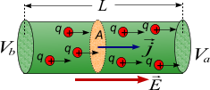
X. RESISTENCIA ELECTRICA:
Ley de Ohm Macroscópica
Para obtener una forma más usual de la ley de Ohm y de aplicaciones prácticas consideremos un segmento recto de alambre de longitud L y sección transversal A, como se muestra en la figura entre cuyos extremos se ha aplicado una diferencia de potencial ΔV, la misma que produce un campo eléctrico E y una corriente I.

Slide 54
X. RESISTENCIA ELECTRICA:
Ley de Ohm Macroscópica
La diferencia de potencial entre los extremos b y a será
De donde se obtiene E
La densidad de corriente será
Finalmente se obtiene la ley de OHM

Slide 55
RESISTENCIA ELÉCTRICA (R)
La expresión dada por la ecuación anterior, se le conoce como ley de Ohm macroscópica, pero es importante comprender que el verdadero contenido de la ley de Ohm es la proporcionalidad directa (en el caso de ciertos materiales) entre la diferencia de potencial ΔV con respecto a la intensidad de corriente I o de la densidad de corriente j con respecto al campo eléctrico E. La ecuación define la resistencia R de cualquier conductor, ya sea que obedezca la ley de Ohm o no, pero cuando R es constante es correcto llamar ley de Ohm a esta relación.
La resistencia viene expresada como

Slide 56
Factores que afectan la resistencia
1. La longitud del material. Materiales muy largos tienen una gran resistencia
L
2L
1 Ω
2 Ω
2. El área de la sección transversal A del material. Es decir, a mayor área menor resisencia.
A
2A
2 Ω
1 Ω

Slide 57
Factores que afectan a R (Cont.)
3. La temperatura T del material. En genaral un incremento en la temperatura da como resultado un incremento en la resistencia
R > R_{o}
R_{o}
4. El tipo de material. El hierro es electricamente más resistente que el cobre de geometria igual
R_{i} > R_{c}
Cobre
Hierro

Slide 58
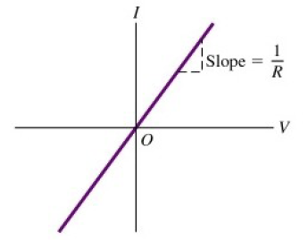
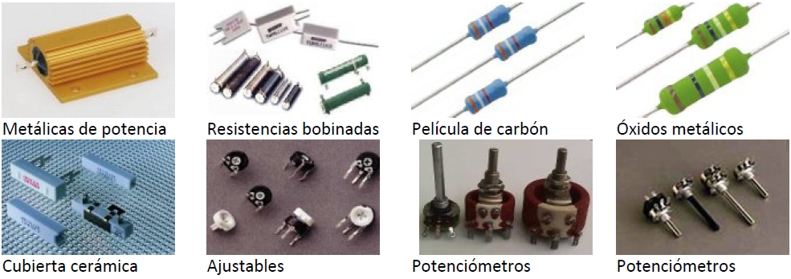
XI. MATERIALES OHMICOS
.
Para el caso de elementos como los resistores que obedecen la ley de Ohm, su gráfica intensidad de corriente en función de la diferencia de potencial es una línea recta

Slide 59
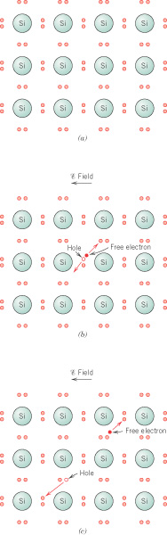
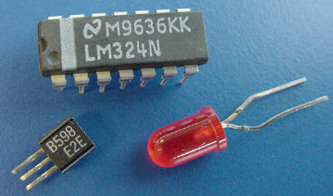
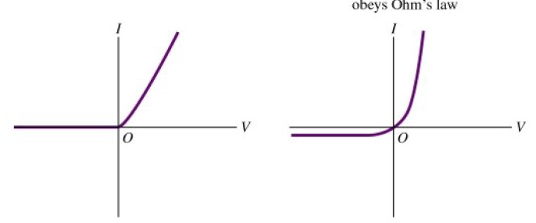
XII. MATERIALES NO OHMICOS
Existen además dispositivos que no cumplen con la ley de Ohm, destacan los diodos, transistores, etc.
La relación corriente - voltaje no es lineal véase la figura.

Slide 60
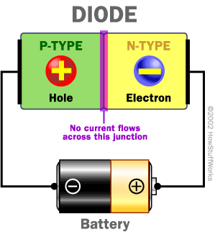
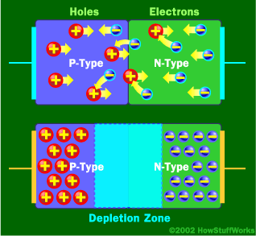
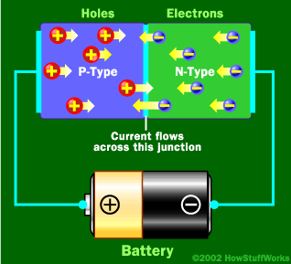
XII. MATERIALES NO OHMICOS
Uno de los elementos más usuales en electrónica son los diodos n-p o
p-n.
En los semiconductores intrínsecos hay pocos electrones de conducción deslocalizados, su número depende exponencialmente de la temperatura.
En un semiconductor extrínseco los portadores son controlados mediante el dopado
Cuando un diodo se encuentra trabajando ambos portadores fluyen hacia la unión, combinándose en esta, dando un flujo neto de carga

Slide 61
  XIII. VARIACIÓN DE LA RESISTENCIA CON LA TEMPERATURA.
Se ha visto anteriormente que la resistividad de un conductor varía de manera lineal con la temperatura de acuerdo con la ecuación
Por otro lado, debido a que la resistencia es proporcional a la resistividad, entonces, se puede escribir la resistencia del conductor en función de la temperatura, esto es

Slide 62
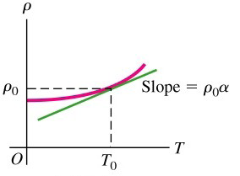
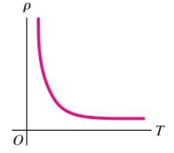
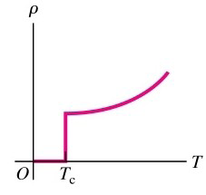
XIII. VARIACIÓN DE LA RESISTENCIA CON LA TEMPERATURA.
En las figuras se muestran las variaciones de la resistividad con la temperatura para un metal, un semiconductor y un superconductor

Slide 63
Símbolos de elementos en circuitos eléctricos
Un circuito eléctrico frecuentemente contiene uno o más resitores unidos una fuente de enrgía como por ejemplo una batería.
Los símbolos más usados son
Tierra
Batería
Resistor
+
-
+ - + -
- + - + -

Slide 64
Símbolos de elementos en el Laboratorio
A
+
Emf
Reóstato
V
-
Fuente de fem
Amperímetro
Reóstato
Voltímetro

Slide 65
Ejemplo 01
Un alambre de cobre de calibre 18 tiene un diámetro de 1,02 mm y un área de sección transversal A = 8,2.10-7 m2, transporta una corriente I = 1,67 A, Halle: (a) la magnitud del campo eléctrico en el alambre; (b) la diferencia de potencial entre los puntos del alambre separados por una distancia de 50 m y (c) la resistencia de un tramo de 50 m de largo de este alambre. Considere que la resistividad del alambre de cobre es 1,72.10⁻⁸ Ω.m

Slide 66
Ejemplo 02
Suponga que la resistencia del alambre de cobre del problema anterior es 1,05 Ω a una temperatura de 20°C cuando α = 0,00393/°C. Encuentre la resistencia a 0 =°C y a 100°C

Slide 67
Ejemplo 03
Cierta bombilla tiene un filamento de tungsteno con una resistencia de 19Ω cuando está frio y de 140 Ω cuando está caliente. Suponga que la resistividad del tungsteno varía linealmente con la temperatura, incluso en el amplio rango de temperaturas que aquí se mencionan y determine la temperatura del filamento caliente. Suponga que la temperatura inicial es 20°C.

Slide 68
Ejemplo 04
Suponga que desea fabricar un alambre uniforme a partir de 10 g de cobre cuya densidad lineal de masa es ρ = 8950 kg/m3 y cuya resistividad es 1,7.10⁻⁸ Ω.m. Si el alambre fabricado debe tener una resistencia R = 5Ω, y si debe utilizarse todo el cobre disponible, ¿Cuál será: (a) la longitud y (b) el diámetro de este alambre?

Slide 69
Ejemplo 05
Un cubo sólido de plata de densidad 10,5 g/cm³ tiene una masa de 90 g . (a) ¿Cuál es la resistencia entre las caras opuestas del cubo, (b) suponga que cada átomo de plata contribuye con 1 electrón de conducción. Determine la velocidad promedio de arrastre de los electrones cuando se le aplica una deferencia de potencial de 1.10⁻⁵ V entre las caras opuestas del cubo. El número atómico de la plata es 47 y su masa molar es de 107,87 g/mol

Slide 70

Ejemplo 06
La varilla de la figura está fabricada con dos materiales. La figura no está a escala cada conductor tiene una sección transversal cuadrada de 3 mm de lado. El primer material tiene una resistividad de 4.10⁻³ Ω.m y tiene 25 cm de largo, en tanto que el segundo material tiene una resistividad de 6.10⁻³ Ω.m y tiene 40 cm de largo. (a) ¿Cuál es la resistencia de un extremo a otro de la varilla. (b) Si entre los extremos del alambre compuesto se establece una diferencia de potencial de 110 V, ¿Cuál sería densidad de corriente en cada uno de los alambres?. (c) Cual es la potencia disipada en el alambre compuesto

Slide 71
Ejemplo 07
Mientras tomaba fotografía en México en un día en que la temperatura era 58°C, Luis encontró que cierto voltaje, al aplicarlo a un alambre de cobre, produce una corriente de 1,00 A. A continuación viaja a la antártica y aplica ese mismo voltaje sobre el mismo alambre. ¿Qué corriente se registrará entonces si la temperatura es de -88°C?. Suponga que el alambre no ha sufrido ningún cambio en su forma y dimensiones.

Slide 72
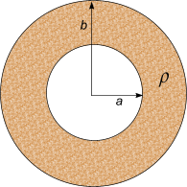
Ejemplo 08
A una esfera maciza de hierro de radio b, con una cavidad de radio a, se le aplica una diferencia de potencial ΔV entre el interior y el exterior de manera que fluye una corriente radial uniforme como se muestra en la figura. Encuentre: (a) La resistencia eléctrica, (b) la potencia disipada.

Slide 73
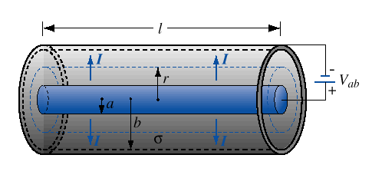
Ejemplo 08
A un cable coaxial compuesto por un alambre de radio a y una cáscara metálica muy delgada de radio, se le aplica una diferencia de potencial Vab entre el interior y el exterior de manera que fluye una corriente radial uniforme como se muestra en la figura. Encuentre: (a) La resistencia eléctrica, (b) la potencia disipada.

Slide 74
Ejemplo 09
Un material con una resistividad uniforme ρ se modela en forma de una cuña como se muestra en la figura. Determine la resistencia entre la cara A y B de la cuña es

Slide 75
Ejemplo 10
Un material de resistividad ρ se modela como un cono truncado de altura h como se muestra en la figura. El extremo inferior tiene un radio b, en tanto que el extremo superior tiene un radio a. Suponga que la corriente está uniformemente distribuida en cualquier sección transversal circular del tronco de cono, de forma que la densidad de corriente no dependerá de la posición radial. (La densidad de corriente variará dependiendo de su posición a lo largo del eje del cono). Demuestre que la resistencia entre ambos extremos del cono queda descrita mediante la expresión

Slide 76
Ejemplo 11
Un capacitor de placas paralelas está constituido por placas cuadradas de bordes de longitud L, separadas por una distancia d, donde d << L. entre las placas se mantiene una diferencia de potencial ΔV. Un material de constante dieléctrica κ llena la mitad del espacio entre las placas. Ahora la placa dieléctrica se retira del capacitor, como se observa en la figura. (a) Determine la capacitancia cuando el borde izquierdo del material dieléctrico esté a una distancia x del centro del capacitor. (b) si se va retirando el dieléctrico a una rapidez constante v, ¿Cuál será la corriente en el circuito conforme se retira el dieléctrico.

Slide 77
Ejemplo 12
Una varilla de aluminio tiene una resistencia de 1,234 Ω a 20 °C. Determine la resistencia de la varilla a 120 °C, tomando en cuenta los cambios tanto en la resistividad como en las dimensiones de la varilla por efecto de la temperatura. Considere que α_{E} = 3,9.10⁻³/°C; α_{T} = 24.10⁻⁶/°C

Slide 78
Ejemplo 13
Determine la resistencia entre los extremos del semianillo de la figura. La resistividad del material del cual está hecho el anillo es ρ.

Slide 79
Ejemplo 14
Se sumerge un tubo de plástico de 2,5 m de largo y 4 cm de diámetro en una solución de plata y se deposita una capa uniforme de 0,1 mm de espesor sobre la superficie externa del tubo. Si el tubo recubierto se conecta a los bornes de una fuente de tensión de 120 V. (a) ¿Cuál es la resistencia de la capa de plata si su resistividad es ρ = 1,72.10⁻⁸ Ω.m?. (b) ¿Cuál es la corriente que fluye a través del dispositivo?, (c) ¿Cuál es la densidad de corriente en la capa de plata? y (d) si la plata contiene 5,8.10²⁸ electrones libres por metro cúbico, ¿cuál es la magnitud de la velocidad de deriva de los electrones en la capa de plata

Slide 80
Ejemplo 15
La corriente que puede soportar con seguridad un conductor cilíndrico de cobre de 1,29 mm de diámetro es de 6 A. Si se considera un hilo conductor de 40 m de largo. Determine: (a) la diferencia de potencial máxima que se puede aplicar entre sus extremos, (b) la densidad de corriente y el campo eléctrico en el conductor cuando éste transporta 6 A y (c) la potencia disipada en el conductor en la situación citada. Considere que la resistividad del cobre es ρ =1,7.10⁻⁸ Ω.m.

Slide 81
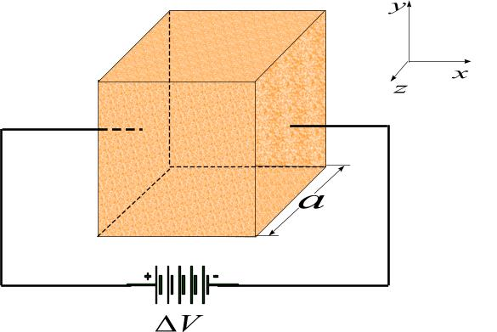
Ejemplo 16
Un cubo de material conductor de lado a tiene una conductividad σ que varía a lo largo del eje x: de σ1 en una placa a σ2 en la otra placa. Determine la resistencia del material cuando se le conecta como se muestra en la figura

Slide 82
RESISTENCIA EN CIRCUITOS
Un dispositivo utilizado en circuitos de modo que tenga un valor específico de resistencia entre sus extremos se llama resistor. Se pueden adquirir en el mercado resistores cuyos valores van desde 0,01Ω hasta 10⁷Ω. Los resistores individuales utilizados en instalaciones electrónicas tienen la forma de cilindros pequeños de algunos milímetros de diámetro y de longitud, con alambres que sobresalen de sus extremos, en los cuales se ha plasmado bandas de colores

Slide 83
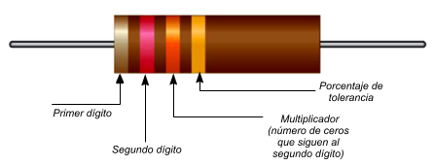

RESISTENCIA EN CIRCUITOS
Cada una de estas resistencias está marcado con un código estándar de tres o cuatro bandas de color cerca de uno de los extremos, de acuerdo con el esquema que se muestra en la tabla II. La primeras dos bandas (a partir del extremo más próximo) son dígitos, y la tercera es un multiplicador de potencia de diez. Otra característica importante de un resistor es la energía eléctrica que puede disipar sin sufrir daño, esto es la potencia de trabajo.

Slide 84
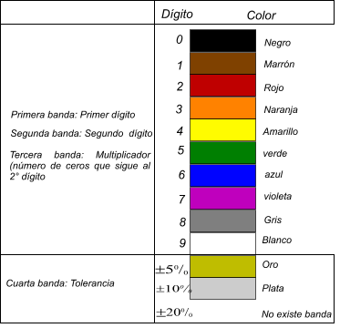
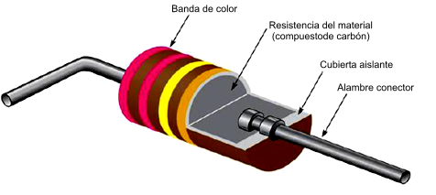
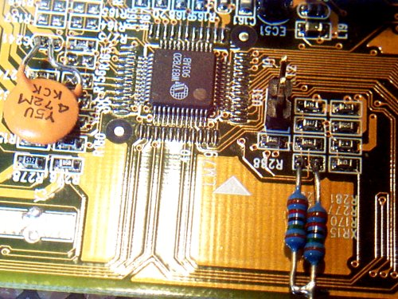
RESISTENCIA EN CIRCUITOS
Tabla II. Código de colores para resistencias

Slide 85
RESISTENCIAS VARIABLES
Debe indicarse además que los resistores mostrados en las graficas anteriores no son el único tipo de resistencia que se usa en instalaciones eléctricas y electrónicas. En general también se usan resistencias variables o los potenciómetros, los mismos que se muestran en la figura

Slide 86
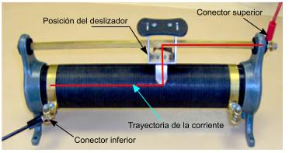

REÓSTATO
Una de las resistencia variables muy utilizado en el laboratorio es el Reóstato (R_{h}), el cual tiene un control deslizante, y tres conectores (uno en la parte superior y dos en la parte inferior) como se muestra en la figura cuando el reóstato es conectado con la parte superior a un circuito y la parte inferior al otro extremo del circuito, la resistencia se puede variar mediante el movimiento del control deslizante, controlando de este modo el flujo de corriente a través del reóstato representada por la línea de color rojo en la fotografía. La figura 6.18b muestra la representación en el lenguaje circuital del reóstato.

Slide 87
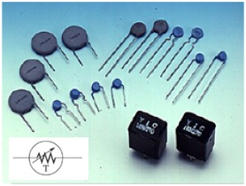

OTROS RESISTORES
Por otro lado existen resistencias variables cuya resistencia varía con la variación de temperatura (termistores) representados en la figura (a) y aquellos que varían con la incidencia de la luz (celda fotoconductora) representada en la figura (b)

Slide 88

GAMMA DE RESISTORES

Slide 89

OTRO TIPOS DE RESISTENCIA

Slide 90

VIX. ENERGÍA Y POTENCIA EN CIRCUITOS ELECTRICOS.
Para determinar la energía transformada, consideremos una porción de alambre en forma de cilindro circular recto de longitud y sección transversal A, como se muestra en la figura. En el tiempo Δt, una carga Δq entra por el punto a el cual se encuentra a un potencial V_{a} y una cantidad de carga igual sale por el punto b el cual se mantiene a un potencial V_{b}. Es decir, la carga al pasar de un punto de mayor potencial a a otro de menor potencial b, experimenta una pérdida de energía potencial dada por

Slide 91
VIX. ENERGÍA Y POTENCIA EN CIRCUITOS_2
En donde, V_{a} - V_{b}, es la disminución o caída de potencial a través del segmento de conductor. La energía perdida será
Dividiendo la ecuación anterior entre el tiempo Δt, se obtiene la pérdida de energía por unidad de tiempo, la misma que se expresa como
Pero la carga por unidad de tiempo es la intensidad de corriente, y la energía por unidad de tiempo es la potencia eléctrica disipada P en el segmento de conductor. Es decir,

Slide 92
Resistencia pura
Si el elemento del circuito es un resistor la diferencia de potencial entre los extremos según la ley de Ohm es (ΔV=IR). Entonces, la potencia disipara en el conductor será
Es decir, al fluir carga (corriente) a través del resistor, se disipa energía en este elemento a razón de I²R. Por esta razón cada uno de estos elementos vienen especificados con su potencia nominal, es decir debe conocerse la máxima potencia que el dispositivo puede disipar sin sobrecalentarse y sufrir daños.
Debe señalarse además que ciertos dispositivos como los calentadores eléctricos, se diseñan para transferir calor a su entorno. Pero si se excede su potencia nominal, esos dispositivos pueden fundirse e incluso estallar.

Slide 93


POTENCIA DE SALIDA EN UN FUENTE GENERADORA DE FEM.
La figura (a), representa una fuente de fem ε con una resistencia interna r, conectada mediante alambres conductores de resistencia despreciable a un circuito externo representado por el rectángulo inferior y en la figura (b) se muestra el circuito correspondiente

Slide 94


XV. FUERZA ELECTROMOTRIZ Y CIRCUITOS.
Para que un conductor tenga una corriente constante, dicho conductor debe ser parte de un circuito. Esto es necesario debido a que cuando se establece una diferencia de potencial, entre sus extremos, aparecerá un campo eléctrico en el interior el mismo que producirá una fuerza eléctrica sobre los portadores de carga originándose una corriente eléctrica (flujo de portadores de carga) con una densidad de corriente como se muestra en la figura 6.20a

Slide 95




FUERZA ELECTROMOTRIZ (FEM).
Llámase fuente generadora de fem a cualquier dispositivo que transforma energía no eléctrica (mecánica, química, solar, térmica, etc.) en energía potencial eléctrica y la transfiere al circuito al cual se encuentra conectado el dispositivo. Las principales fuentes fem son: las baterías, los generadores eléctricos, las celdas solares, las pilas termoeléctricas y las celdas de combustibles

Slide 96

FUERZA ELECTROMOTRIZ (FEM).
La función de una fuente de fem es mantener la diferencia de potencial entre sus bornes a costa de un gasto de energía interna

Slide 97
RESISTENCIA INTERNA DE UNA fem.
En la naturaleza no se encuentra fuente ideal alguna, es decir todas tienen una resistencia interna, entonces la fem ε no es igual a la diferencia de potencial ΔV. Esto se debe a que cuando se mueve un portador de carga en el interior de la fuente de fem experimenta una oposición (resistencia). Es a esta resistencia que se le denomina resistencia interna (r) y que si cumple con la ley de Ohm, entonces en ella habrá una caída de potencial, de tal forma que cuando existe flujo de corriente a través de la fuente, la diferencia de potencial entre los bornes será

Slide 98
POTENCIA DE SALIDA EN UN FUENTE GENERADORA DE fem.
La figura (a), representa una fuente de fem ε con una resistencia interna r, conectada mediante alambres conductores de resistencia despreciable a un circuito externo representado por el rectángulo inferior y en la figura (b) se muestra el circuito correspondiente

Slide 99

POTENCIA DE SALIDA DE UNA fem
La fuente de fem , podría ser la batería de un automóvil cuya resistencia interna es r no es visible a simple vista, pero podría tener una representación esquemática tal como se muestra en la figura a, dicha batería se encuentra instalada al faro de un automóvil como se ve en la figura b.

Slide 100

Potencia de entrada en una fuente generadora de fem.
En la figura se muestra un ejemplo práctico que no es más sino el proceso de carga de una batería de un automóvil (el elemento superior del circuito) por el alternador del automóvil (el elemento inferior en el circuito). Aquí observamos que el sentido de la corriente es opuesta al que se mostró; es decir, la fuente inferior está empujada en dirección contraria a través de la fuente de fem superior. Debido a la inversión de esta corriente, la ecuación para la diferencia d potencial entre los bornes a y b sería

Slide 101
Potencia entrada en una fuente generadora de fem.
En lugar de que el agente que genera la fuerza no electrostática de la fuente de fem superior realice trabajo sobre los portadores de carga, se está realizando trabajo sobre la fuente de fem. Es decir, en la fuente de fem superior se está realizándose una conversión de energía eléctrica en energía no eléctrica (cargándose la batería). El término rI2 es una vez más la disipación de energía en la fuente de fem y el término (εI + rI2) es la potencia total de alimentación de la fuente superior. Esto es lo que sucede cuando se conecta una batería recargable (acumulador) a un cargador. El cargador suministra energía eléctrica a la batería, una parte de esta energía se transforma en energía química, para someterse más tarde a una reconversión y el resto se disipa en la resistencia interna de la batería calentando ésta y provocando un flujo de calor hacia fuera de ella.

Slide 102
Ejemplo 1
En una instalación hidroeléctrica, una turbina suministra 1500 hp a un generador, el cual a su vez, transforma 80% de la energía mecánica en transmisión eléctrica. En estas condiciones, ¿Qué corriente entrega el generador a una diferencia de potencial terminal de 2 kV?.

Slide 103
Ejemplo 2
Suponga que una oscilación de voltaje produce durante un momento 140 V. ¿En qué porcentaje se incrementa la salida de energía de una bombilla de 120 V, 100 W?. Suponga que su resistencia no cambia.

Slide 104
Ejemplo 3
Necesitamos un hornillo eléctrico que eleve la temperatura de 20 kg de agua desde 12 °C hasta 100 °C en 10 minutos. Tomando la corriente a 220V y siendo el rendimiento de la misma del 75%. ¿Qué longitud de hilo de 0,8 mm de diámetro y 30 µΩ.cm de resistividad emplearemos?.

Slide 105
Ejemplo 4
Un calentador de inmersión de 350 W opera en una línea de 120 V, y se utiliza para elevar la temperatura de 250 cm³ de agua desde 27 °C hasta el punto de ebullición. (a) Determine la corriente que pasa a través del calentador, (b) ¿Con qué rapidez se transmite energía al agua?. (c) ¿Cuánto tiempo se requiere para que hierva esta cantidad de liquido? y (d) ¿Cuánto tiempo más se requiere para convertir el agua completamente en vapor?.

Slide 106
Ejemplo 5
Un automóvil eléctrico ha sido diseñado para funcionar a partir de un banco de baterías de 12 V con un almacenamiento total de energía de 2.10⁷ J. (a) si el motor eléctrico consume 8 kW, ¿Cuál es la corriente que se le suministra al motor?, (b) Si el motor consume 8 kW conforme el auto se mueve a velocidad constante de 20 m/s. ¿Qué distancia recorrerá el auto antes de quedarse sin energía?.

Slide 107
Ejemplo 8
Una empresa pública suministra energía al domicilio de un consumidor a partir de las líneas de energía propia (a 120 V) mediante dos alambres de cobre, cada uno de los cuales tiene 50 m de longitud y una resistencia de 0,108 Ω por tramo de 300 m. Determine el voltaje en el domicilio del cliente para una corriente de carga de 110 A. Para esta corriente, encuentre (b) la potencia que está recibiendo el cliente y (c) la energía eléctrica disipada en los alambres de cobre

Slide 108
Ejemplo 9
La diferencia de potencial entre los bornes de una batería es de 8,4 V cuando existe una corriente de 1,5 A en la batería, del borne negativo al borne positivo. Cuando la corriente es de 3,5 A en el sentido inverso, la diferencia de potencial cambia a 9,4 V. Determine: (a) la resistencia interna de la batería y (b) la fem de la batería

Slide 109
Ejemplo 10
Una batería de auto de 12,6 V con resistencia interna insignificante está conectada a una combinación en serie de un resistor de 3,2 Ω que obedece a la ley de Ohm y un termistor que no obedece a la ley de Ohm, sino que tiene una relación entre el voltaje y corriente V = αI+βI² , con α = 3,8 Ω y β = 1,3 Ω/A . Determine la corriente a través del elemento resistivo puro de 3,2 Ω.

Slide 110

Representación de un circuito

Slide 111

Instalación de un circuito

Slide 112

Otros dispositivos eléctricos
Baterías en serie y en paralelo

Slide 113

Generador

Slide 114

Fuente de tensión

Slide 115

Pilas y baterías

Slide 116

Medición de una DDP

Slide 117
Disco cargado giratorio
dr
dq = σdS =σ2πrdr
dI
dS
r

Slide 118
Densidad de corriente variable
dS = 2πrdr
dS
R
I

Slide 119


Slide 120


